Slide 1
Програмд параметр өгөх
notepad.exe програмаар файл нээх боломж
File :Оpen
notepad.exe bank account.txt

Slide 2
СИ ПРОГРАМД ПАРАМЕТР ХЭРЭГЛЭХ
Progname arg1 arg2 argn
Параметрын цуваа
a.exe file1 5
Дуудах програмын бүтэн нэр
argv
argc
3
argv[0]
"a.exe"
argv[1]
"file1"
argv[2]
"5"
3
3

Slide 3
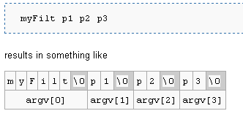
ПРОГРАМД ПАРАМЕТР ӨГӨХ/2
Аль функцийг параметр авдаг болгох??
int main(int argc, char *argv[])
{
int i ;
puts(argv[0]) ; //програмын бүтэн нэрийн хаяг
if(argc>1)
{
for(i=1; i<argc; i++)
puts(argv[i]) ;
}
}
Параметруудын цуваа
Нийт параметрын тоо

